Slide 1
歴史と文化：戦後の日本
JAPN３０２
テリータン

Slide 2
目次
・社会の変化
-民権
経済的変化
工業化と近代化
アメリカの影響
食べ物
服

Slide 3
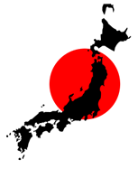
投票権
1946年12月3日
憲法をアドバイス
すべての日本人投票権がありました。
・女性は市民権がありました。

Slide 4
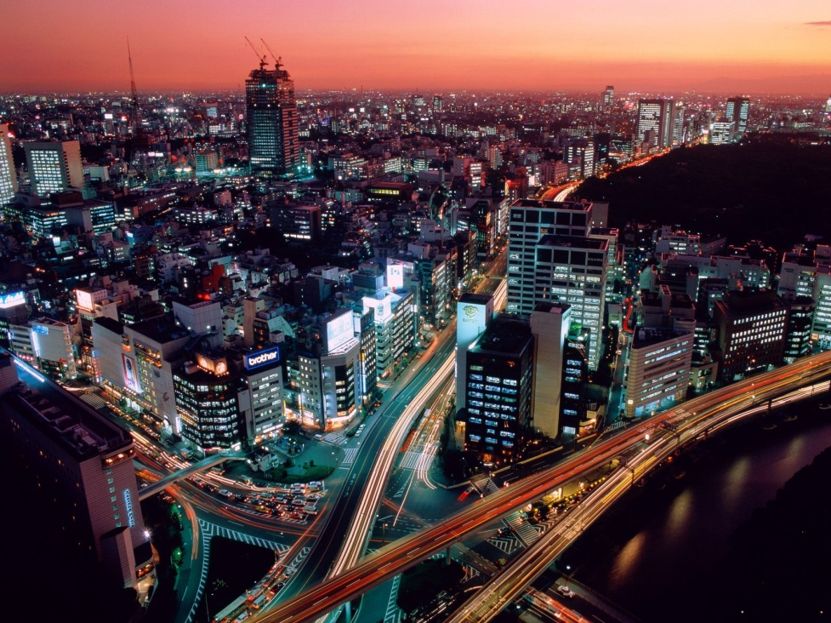
経済的変化
中国 － ＃１
アメリか ー ＃２
日本 － ＃３
GDP=gross domestic product

Slide 5
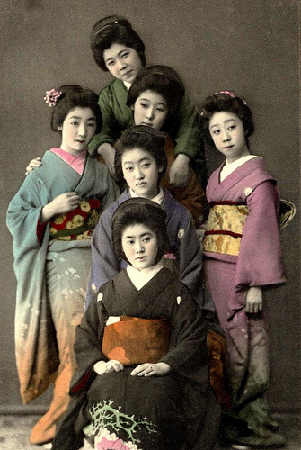
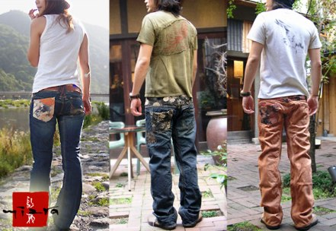
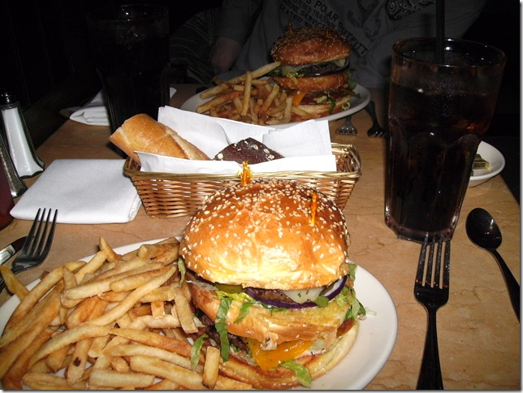
アメリカの影響
服
食べ物

Slide 6
終わり
http://material.ahrchk.net/charter/mainfile.php/east/3/
http://www.ocs.cnyric.org/webpages/phyland/files/japan%20after%20wordl%20war%20ii.pdf
http://www.ncbi.nlm.nih.gov/pmc/articles/PMC1604603/pdf/brmedj00125-0005.pdf
http://www.bea.gov/newsreleases/national/gdp/gdpnewsrelease.htm

